Slide 1
ПРОФЕССИЯ И ЗДОРОВЬЕ
ТРУД И ЗДОРОВЬЕ

Slide 2


Профессия и здоровье. Труд и здоровье
Здоровье населения находится в теснейшей взаимосвязи с социально-экономическим уровнем развития общества.
Состояние здоровья населения характеризуется следующими признаками:
1
Демографические показатели (рождаемость, смертность, миграционные процессы)
2
Уровень физического развития населения
3
Заболеваемость и травматизм
4
Уровень инвалидности

Slide 3

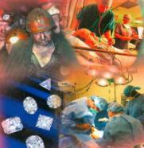
Профессия и здоровье. Труд и здоровье
От состояния здоровья народа зависят успехи социально-экономического и культурного развития общества.
В настоящее время возросла профессиональная заболеваемость.
Выделяют следующие группы профессиональных болезней:
Обусловленные воздействием физических факторов производственной среды (вибрационная болезнь, поражения, вызванные шумом, излучением, высокими и низкими температурами внешней среды)
Обусловленные воздействием химических факторов (отравления и прочие интоксикации)
Обусловленные воздействием биологических факторов
Обусловленные воздействием пыли (пневмокониозы и пылевой бронхит)

Slide 4

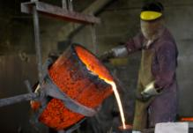

Профессия и здоровье. Труд и здоровье
Установление диагноза профессионального заболевания является сложным делом. Лица, с диагнозом профессионального заболевания, пользуются рядом льгот. Клиническая картина на ранних стадиях сильно отличается от непрофессиональных заболеваний. Большое внимание при обследовании больного уделяют целенаправленному опросу, регулярности проведения медицинских осмотров. При осмотре обращают внимание на состояние систем, наиболее чувствительных к воздействию данного вредного фактора. После установки диагноза составляется заключение о причине заболевания, определяется трудоспособность.

Slide 5
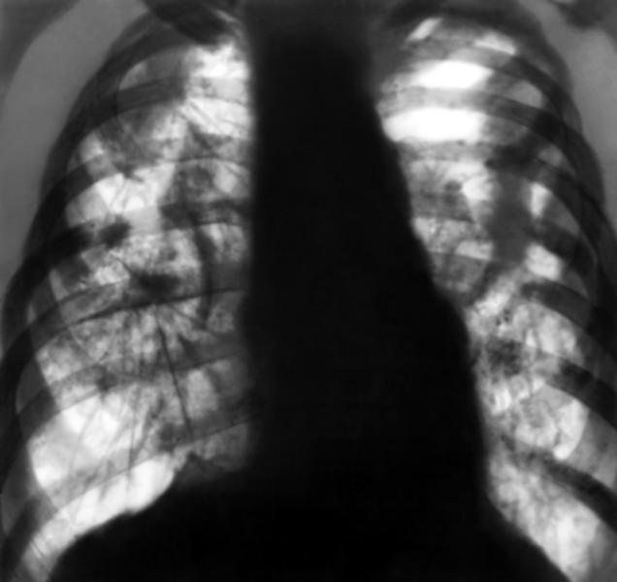
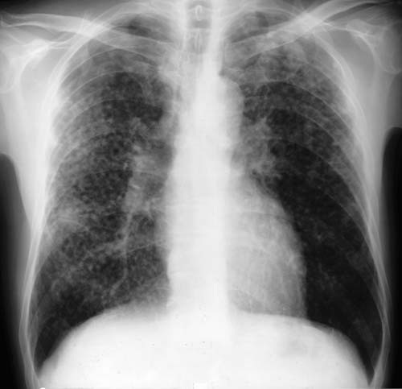
Профессия и здоровье. Труд и здоровье
Силикоз – пневмокониоз, вызванный запыленностью кварцевой пылью. Возникает при работе на горнорудных производствах (пескоструйщик, каменотес, формовщик).
Болезнь развивается длительно (10 лет).
Основные симптомы:
Одышка
Сухой кашель по утрам
Определяются единичные сухие хрипы в легких на фоне ослабленного дыхания
Боли в грудной клетке
Поздние симптомы:
Рентгенологические данные:
Жесткое дыхание
Бочкообразная грудная клетка
Усиленный легочный рисунок с мелкими тенями
Осложнения:
ТБЦ, затяжные пневмонии

Slide 6
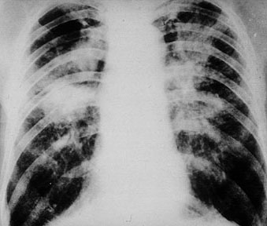
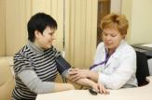

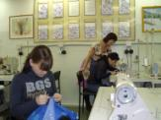
Профессия и здоровье. Труд и здоровье
Антракоз – запыление легких угольной пылью. Прогрессирует медленно.
Лечение:
Бронхо-
литические
Отхарки-
вающие
Антигистамин-ные препараты
Ингаляции кислорода
Дыхательная гимнастика
Большое значение имеет профилактика:
1
Периодические медицинские осмотры
2
Охрана труда
3
Рациональное трудоустройство
4
Профилактическое лечение

Slide 7



Профессия и здоровье. Труд и здоровье
ХИМИЧЕСКАЯ ИНТОКСИКАЦИЯ
Промышленные яды обладают самым разнообразным воздействием на человека. Они могут действовать на кроветворение, печень, нервную систему. Влияния яда на одну систему являются относительными. Есть яды, которые вызывают патологию со стороны большинства систем организма (интоксикации свинцом, ртутью, сероуглеродом).
1
Ртуть – вызывает поражение нервной системы (применяется при изготовлении измерительных приборов, кварцевых ламп, рентгеновских трубок)
2
Бензол – воздействует на кроветворную систему (повреждает ростки костного мозга). Развивается анемия, тромбоцитопения, лейкопения. Является важным сырьем в химической промышленности и органическом синтезе
3
Сероуглерод – вызывает ранний атеросклероз с преимущественным поражением сосудов головного мозга и почек
Ядохимикаты используются для борьбы с вредителями в садах, на огородах.

Slide 8
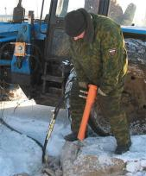

Профессия и здоровье. Труд и здоровье
БОЛЕЗНИ, ВОЗНИКАЮЩИЕ ВСЛЕДСТВИЕ ВОЗДЕЙСТВИЯ
ФИЗИЧЕСКИХ ФАКТОРОВ
Вибрационная болезнь – это нарушение физиологических функций организма под воздействием вибрации.
Различают две формы вибрационной болезни:
Обусловленную воздействием местной вибрации
Обусловленную воздействием общей вибрации на организм
Вибрационная болезнь, обусловленная воздействием местной вибрации встречается у забойщиков, точильщиков и других подобных профессий.

Slide 9
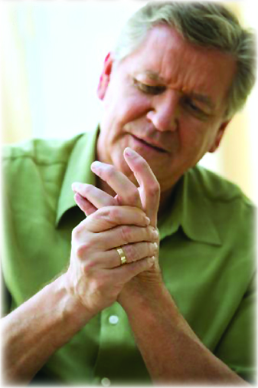

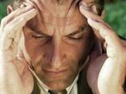
Профессия и здоровье. Труд и здоровье
Основные симптомы:
1
Боли в руках и плечевом поясе в ночное время
2
Онемение пальцев кистей рук
5
Раздражительность, утомляемость
3
4
Цианоз кистей
Пальцы в виде барабанных палочек

Slide 10

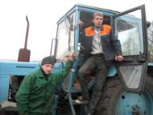
Профессия и здоровье. Труд и здоровье
Вибрационная болезнь, обусловленная воздействием общей вибрации на организм встречается у трактористов, водителей тяжелых машин и других подобных профессий.
Основные симптомы
Наблюдаются симптомы со стороны центральной нервной системы:
Окончательный диагноз выставляется в профцентрах
1
головная боль
2
головокружение
3
шум в ушах
4
боли в сердце
Лечение:
физиотерапия, массаж, сосудорасширяющие препараты.
Профилактика: максимальное снижение влияния вибраций.

Slide 11

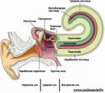

Профессия и здоровье. Труд и здоровье
ПРОФЕССИОНАЛЬНАЯ ТУГОУХОСТЬ
Развивается при длительном воздействии шума. Снижение слуха сопровождается ощущением звона в ушах, головокружением, головной болью.
В основе заболевания – стойкие изменения в окончаниях слухового нерва.
На характер воздействия влияет вибрация и психоэмоциональное напряжение. Используют тональную аудиометрию (измерение порога восприятия звуковых частот). Кроме изменения слуха наблюдаются изменения со стороны нервной и сердечно-сосудистой систем.
Снижению уровня шума способствуют профилактические мероприятия:
Автоматизация производственных процессов
Максимальная герметизация оборудования
Дистанционное управление механизмами
Медицинские осмотры проводят с участием ЛОР врача и отоларинголога.

Slide 12

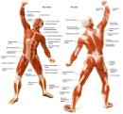
Профессия и здоровье. Труд и здоровье
ПРОФЕССИОНАЛЬНЫЕ ЗАБОЛЕВАНИЯ ОПОРНО-ДВИГАТЕЛЬНОГО АППАРАТА
К этим заболеваниям относят:
1
Асептический некроз (у маляров, каменщиков и других)
2
Неспецифический некроз (официанты, ткачихи, грузчики)
3
Бурсит (чертежников, настройщиков и других)
При поступлении на работу работники проходят медицинский осмотр. Работники подвергаются профосмотру согласно инструкции или приказа.
На предприятиях проводится внедрение мероприятий по охране труда работающего:
Достаточная освещенность рабочих мест
Достаточная вентиляция
Борьба с шумом
Поддержка температурного режима
Пропаганда охраны труда – выставки, лекции, инструктажи

Slide 13
Профессия и здоровье. Труд и здоровье
СПАСИБО ЗА ВНИМАНИЕ!

